Slide 1


Výsledky činnosti ČIŽP za rok 2016
Oblastní inspektorát Plzeň
15. 5. 2017

Slide 2
Činnost ČIŽP v roce 2016, plán pro rok 2017, základní shrnutí
Celkové počty kontrol a pokut v roce 2016
Nejvyšší uložené pokuty v roce 2016 – TOP10
Počty kontrol, počty pokut a jejich výše za rok 2016 v rámci Plzeňského kraje, nejzávažnější případy
CITES – „exkluzivní záchyty“ v roce 2016, trendy, statistiky
Ukázka práce se spektrometrem – testování pravosti šperků

Slide 3
Kontroly v roce 2016
ČIŽP provedla loni celkem 15 883 kontrol - ve srovnání s rokem 2015 nárůst počtu kontrol o 206.
Na jednoho inspektora připadlo v průměru 40 kontrol (41 v roce 2015).
Celkem uděleny pokuty v právní moci ve výši téměř 131 milionů Kč - o cca 5 mil. méně než v roce 2015.
Počet rozhodnutí o opatření k nápravě v právní moci - 342 (v roce 2015 – 345) a pravomocně uložených návrhů k zastavení nebo omezení činnosti - celkem 23 rozhodnutí (v roce 2015 – 44).
Plán pro rok 2017 - provést cca 16 tisíc kontrol.

Slide 4
Pokuty za rok 2016
ČIŽP uložila vloni celkem 2887 pokut (v roce 2015 – 2941)
Celková výše uložených pokut v právní moci činila 130 717 343 korun (2015 - 135 719 214).
Oproti roku 2015 klesla celková výše pokut o zhruba 5 milionů korun (nižší pokuty za drobnější delikty).
Nejvíce pokut padlo za odpady (977), což je několikaletý trend.

Slide 5
Nejvyšší pokuty za rok 2016 - ČR
OMGD, s.r.o. - 6 500 000 Kč
Pokuta za porušení zákona o odpadech. Uhrazena.
V letech 2013 – 2015 firma nakládala v areálu bývalé chemičky v Kaznějově na Plzeňsku s 15 tisíci tunami demoličních odpadů. K nakládání s odpady v tomto zařízení neměla povolení.
Demoliční odpady vysoce překračovaly limity povolené pro obsah škodlivin v odpadech využívaných na povrchu terénu.

Slide 6
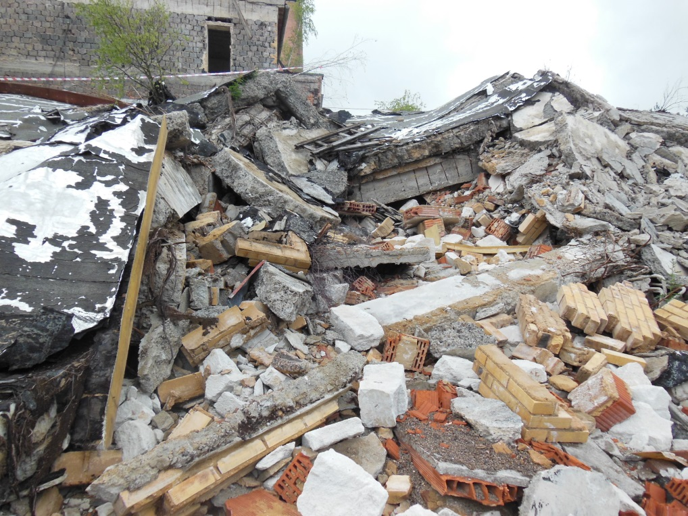
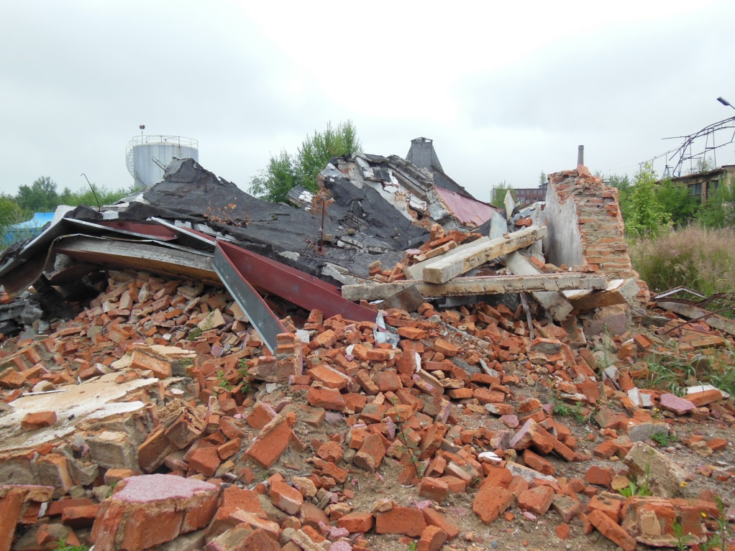
Nejvyšší pokuty za rok 2016 - ČR
OMGD, s.r.o. – 6 500 000 Kč

Slide 7
Nejvyšší pokuty za rok 2016 - ČR
NP Transport s.r.o. – 3 000 000 Kč
Provoz mobilního zařízení ke sběru a výkupu odpadů ve Středočeském kraji bez povolení – cca 20 000 tun odpadů.
Podání neúplného a nepravdivého hlášení o produkci a nakládání s odpady.
Za opakované neposkytnutí požadovaných podkladů uložena pořádková pokuta ve výši 180 000 Kč.
Pokuta neuhrazena. Předáno k vymáhání celnímu úřadu.

Slide 8
Nejvyšší pokuty za rok 2016 - ČR
S & S SLUŽBY s.r.o. - 1 900 000 Kč
Pokuta za porušení zákona o odpadech.
Využití minimálně 6 tisíc tun odpadů (asfalty, betony, zeminy) na úpravy terénu na pozemcích v katastru Senec u Plzně a Tymákov.
U těchto odpadů byla potvrzena nevhodnost při použití na úpravy terénu.
Pokuta neuhrazena. Předáno k vymáhání celnímu úřadu.

Slide 9
Nejvyšší pokuty za rok 2016 - ČR
ZS Vilémov, a.s. - 1 700 000 Kč
Pokuta za úhyn nejméně 8475 kriticky ohrožených raků říčních v řece Doubravce.
ČIŽP už v roce 2015 uložila firmě pokutu 500 tisíc za znečištění Doubravky pesticidem, který pak úhyn raků a jejich vajíček způsobil.
Látka unikla z vnitropodnikové kanalizace. Mrtví raci nalezeni v úseku dlouhém 6,5 kilometru.
Pokuta byla uhrazena.

Slide 10
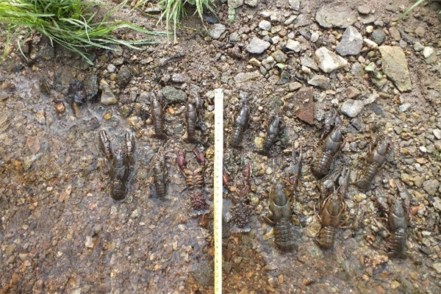
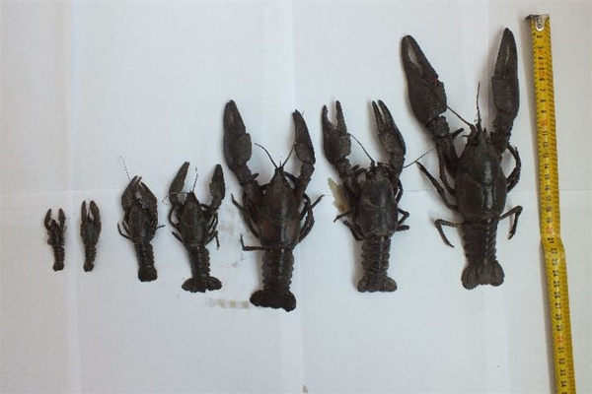
Nejvyšší pokuty za rok 2016 - ČR
ZS Vilémov, a.s. – 1 700 000 Kč

Slide 11
Činnost OI Plzeň – počty kontrol
Rok | OI Plzeň
2016 | 1425
2015 | 1355
2014 | 1437
2013 | 1266
2012 | 1519

Slide 12
Činnost OI Plzeň – počty kontrol dle složek
ROK | OOH | OOV | OOO | OOP | OOL
2016 | 310 | 300 | 518 | 159 | 110
2015 | 346 | 235 | 424 | 219 | 129
2014 | 354 | 337 | 418 | 202 | 130
2013 | 364 | 324 | 386 | 194 | 110
2012 | 313 | 338 | 361 | 144 | 101

Slide 13
Činnost OI Plzeň – počty a výše pokut
Rok | Počet |  | Výše (Kč)
 | vydaných | v právní moci
2016 | 302 | 278 | 22 301 282
2015 | 290 | 259 | 18 881 006
2014 | 308 | 275 | 15 706 565
2013 | 281 | 245 | 20 152 710
2012 | 274 | 255 | 10 587 557

Slide 14
Činnost OI Plzeň – významné případy
AGROŽIV Sdružení zemědělců, s.r.o. –
1 070 070 Kč
Pokuta za odběr podzemní vody pro napájení skotu na farmě v k.ú. Tasnovice bez povolení vodoprávního úřadu v celkovém množství 35 669 m³.
Pokuta stanovena výpočtem – sazba 70 Kč/m³.
V základní výši tedy 2 496 830 Kč.
ČIŽP snížila v souladu se zákonem sazbu na 30 Kč/1m³ – byly dány důvody zvláštního zřetele hodné, zejména skutečnost, že jedním z míst odběru je pramenní jímka.

Slide 15
Činnost OI Plzeň – významné případy
STEATIT s.r.o. – 500 000 Kč
Pokuta za vypouštění předčištěných splaškových a technologických odpadních vod do vod povrchových, resp. do dešťové kanalizace v k. ú. Klenčí pod Čerchovem.
Dlouhodobý protiprávní stav (první zjištění již v r. 2008).
Již v minulosti uloženy pokuty v celkové výši 655 tisíc korun.

Slide 16
Činnost OI Plzeň – významné případy
ELRON CZ s.r.o. – 400 000 Kč
Pokuta za provozování zařízení k využívání odpadů – rekultivace odvalu po těžbě uhlí v k.ú. Zbůch v rozporu s provozním řádem – nesprávná manipulace se zakládkami.
Šetření na základě podnětu a petice na zápach.
Ohrožení podzemních vod vlivem průsaku výluhů.

Slide 17
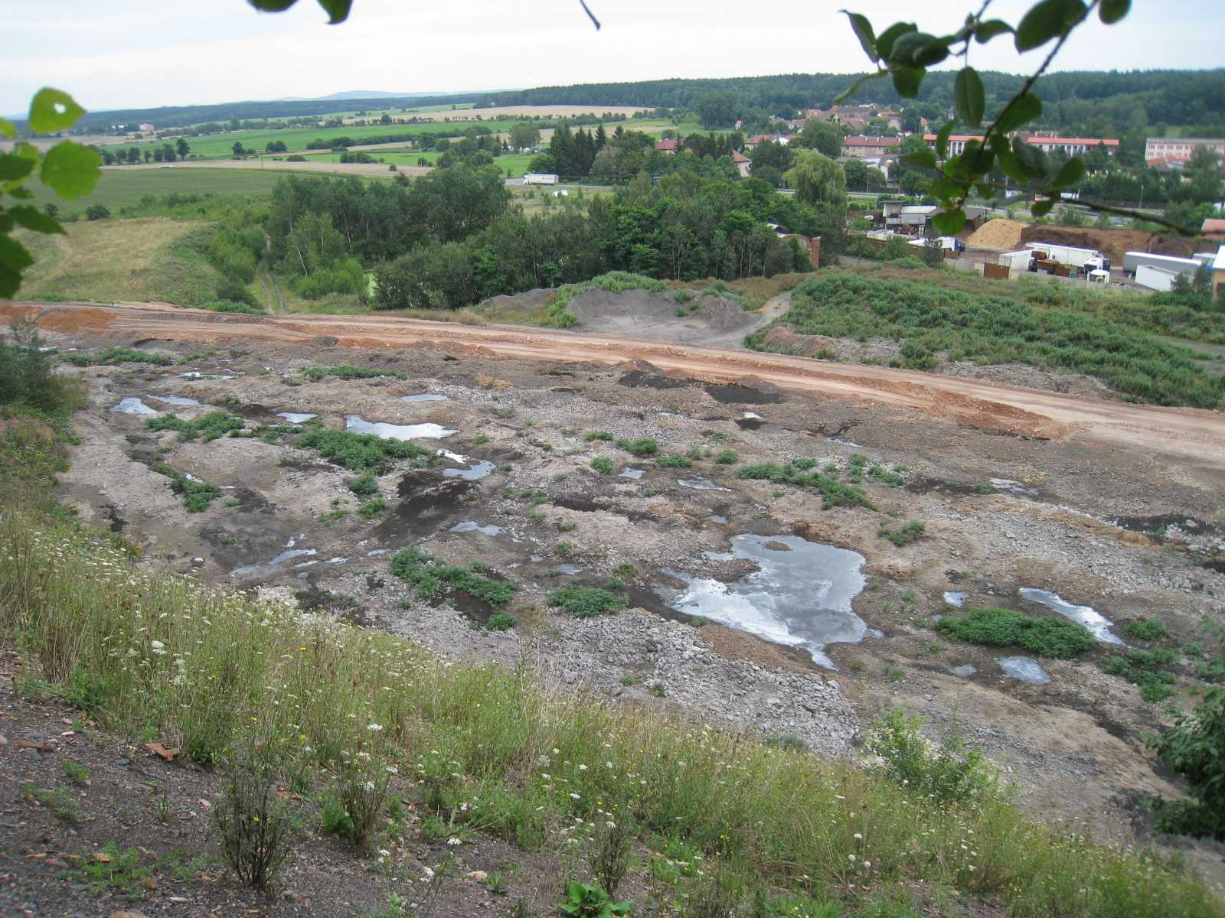
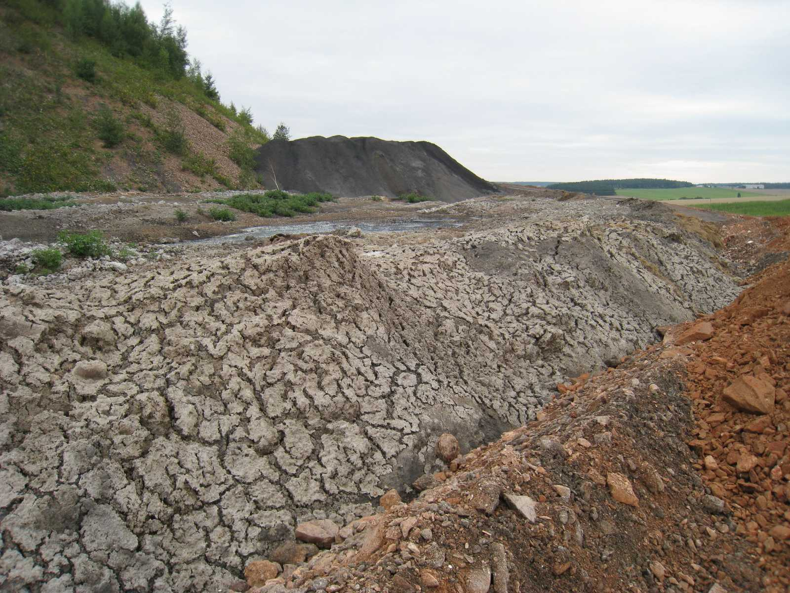
Činnost OI Plzeň – významné případy
ELRON CZ s.r.o.

Slide 18
Činnost OI Plzeň – významné případy
Válcovny trub Chomutov, a.s. – 220 000 Kč
Pokuta za provozování elektrických obloukových pecí v Hrádku u Rokycan v rozporu s platným integrovaným povolením.
Porušení provozního řádu a technických podmínek provozu.
Netěsnosti na boční stěně haly elektroocelárny – únik kouře do volného ovzduší.

Slide 19
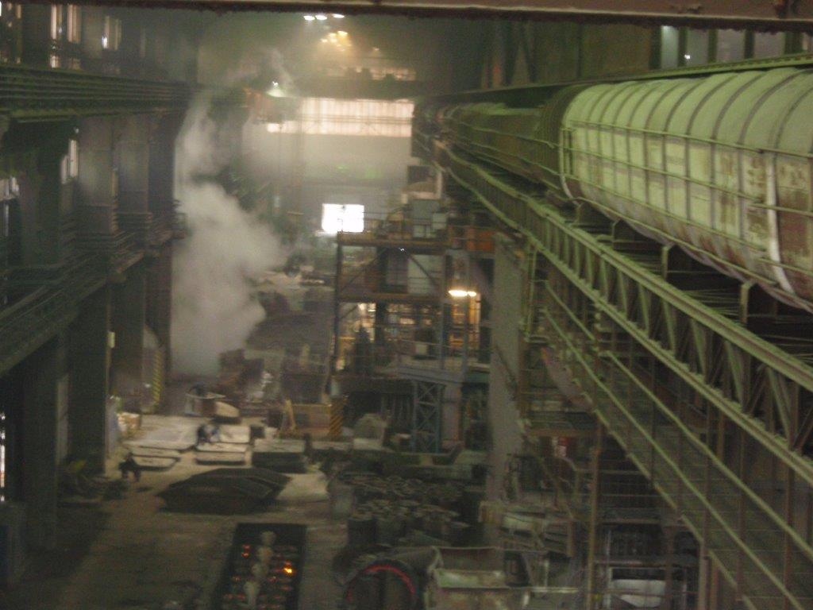
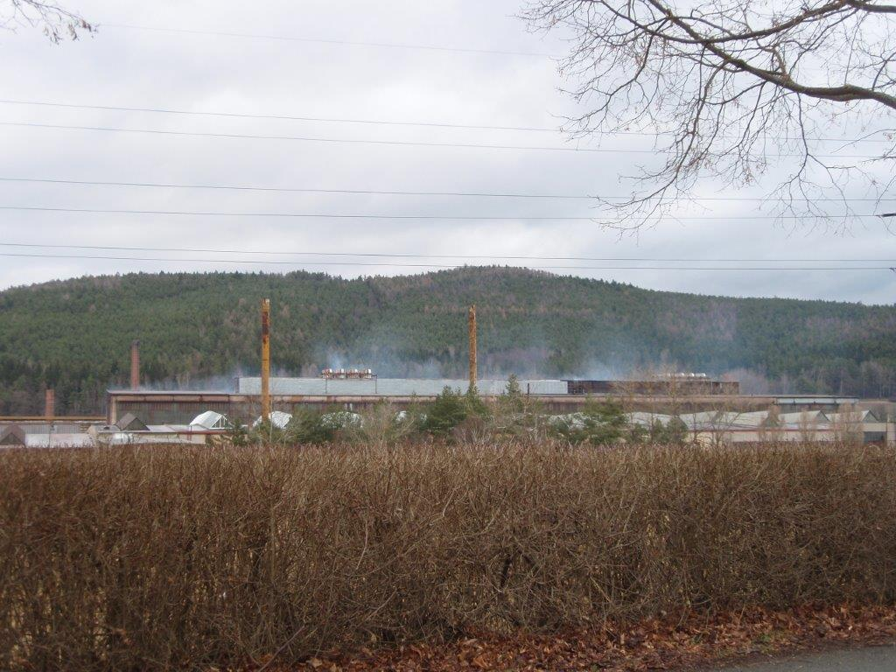
Činnost OI Plzeň – významné případy
Válcovny trub Chomutov, a.s.

Slide 20
Činnost OI Plzeň – významné případy
SKOGAR s.r.o., resp. JT COMPANY s.r.o.
Nezalesnění holin po úmyslné mýtní těžbě.
Z důvodu zakoupení již vytěženého pozemku zákonná lhůta k zalesnění prodloužena o 5 měsíců.
Nebyla dodržena, příkazem uložena pokuta 239 tisíc korun, podán odpor.
V průběhu řízení právnická osoba SKOGAR změnila název na JT Company, té uložena pravomocná pokuta ve stejné výši.

Slide 21
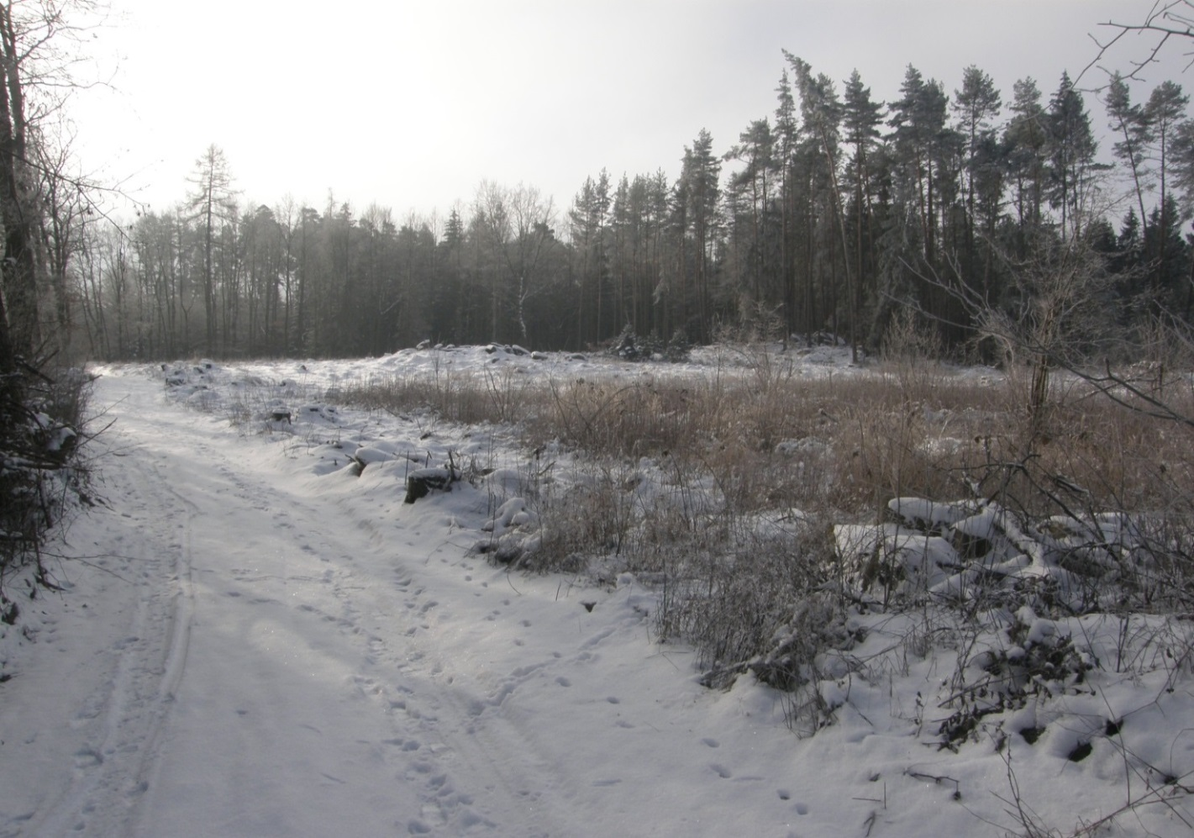
Činnost OI Plzeň – významné případy
SKOGAR s.r.o., resp. JT COMPANY s.r.o.

Slide 22
CITES v roce 2016
Inspektoři provedli 479 kontrol podle zákona o obchodování s ohroženými druhy rostlin a živočichů (CITES).
136 pokutových řízení, uloženy pokuty ve výši 446 200 korun.
Zabaveno bylo 235 živých exemplářů ohrožených živočichů a rostlin a 924 neživých exemplářů (výrobky).
Nejvíce zásilek s živočichy, rostlinami a produkty z nich pochází z Asie.
V 56 % případů byl zjištěn v souvislosti s porušováním zákona o CITES pachatel vietnamské národnosti (2015 – 50 %, 2014 – 36 %).
Nejvýznamnější akce
– operace EBUR, došlo k zabavení 126 kg slonoviny za cca 6 milionů korun
– operace Tygří oko, zkontrolováno 7370 zavazadel

Slide 23
CITES v roce 2016
Leden/Únor
V rámci operace Tygří oko na Letišti V. Havla Praha byla zadržena medvědí žluč, tygří drápy, medicína s mošusem a rohy antilopy sajgy a vývary obsahující biologický materiál z tygrů (potvrzeno genetickými analýzami). Zajímavý byl rovněž záchyt špičáku levharta mandžuského (extrémně vzácná kočkovitá šelma, v přírodě zbývá cca 100 exemplářů).
Březen
V součinnosti s CS a PČR (operace Kostka) zadrženo 7 drápů a 2 žlučníky z tygra.
Na celní poště ČIŽP zadržela 64 kaktusů pašovaných z Bolívie (dovoz na tzv. „bílé koně“).
Duben
V součinnosti s CS bylo zadrženo 126 kg slonoviny (operace EBUR, případy slonoviny vydávané za starožitné předměty, v řešení).
Červen
ČIŽP zadržela na Letišti V. Havla Praha 221 chameleonů a 11 gekonů pašovaných z Madagaskaru.
Říjen
Na celní poště ČIŽP zadržela sošku z velrybí kosti.
Listopad
ČIŽP zadržela na celní poště 198 kaktusů pašovaných z Bolívie (dovoz na tzv. „bílé koně“).

Slide 24
CITES - fotky
Chameleoni pašovaní z Madagaskaru

Slide 25
CITES - fotky
Zadržená slonovina

Slide 26
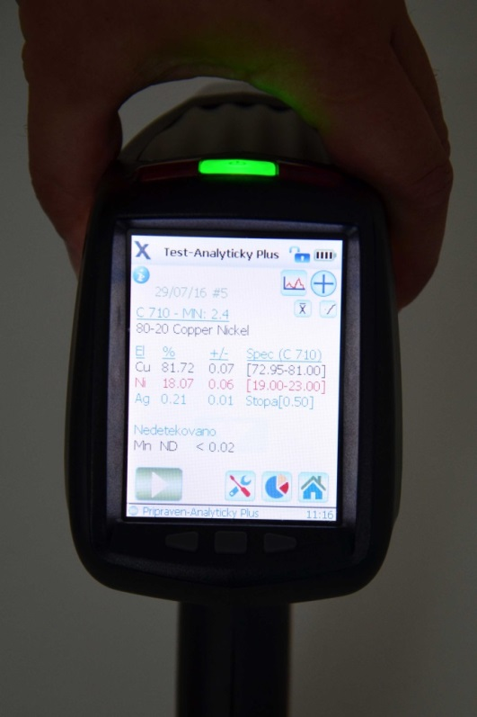
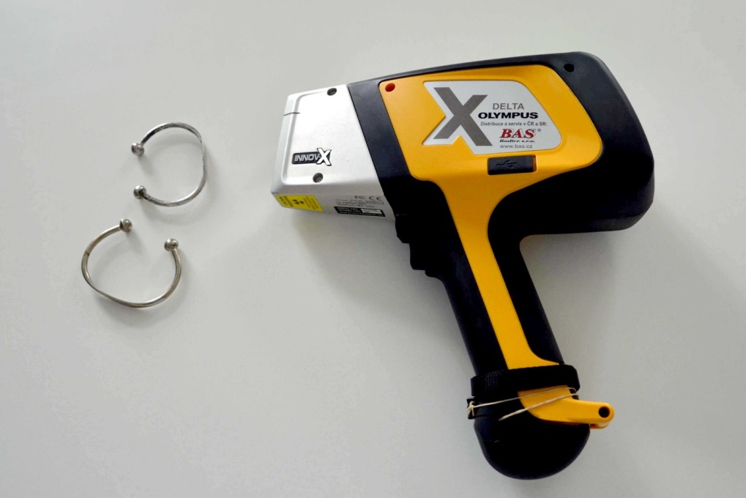
Spektrometr
Ukázky práce se spektrometrem

Slide 27
Děkujeme vám za pozornost.
www.cizp.cz

